Slide 1
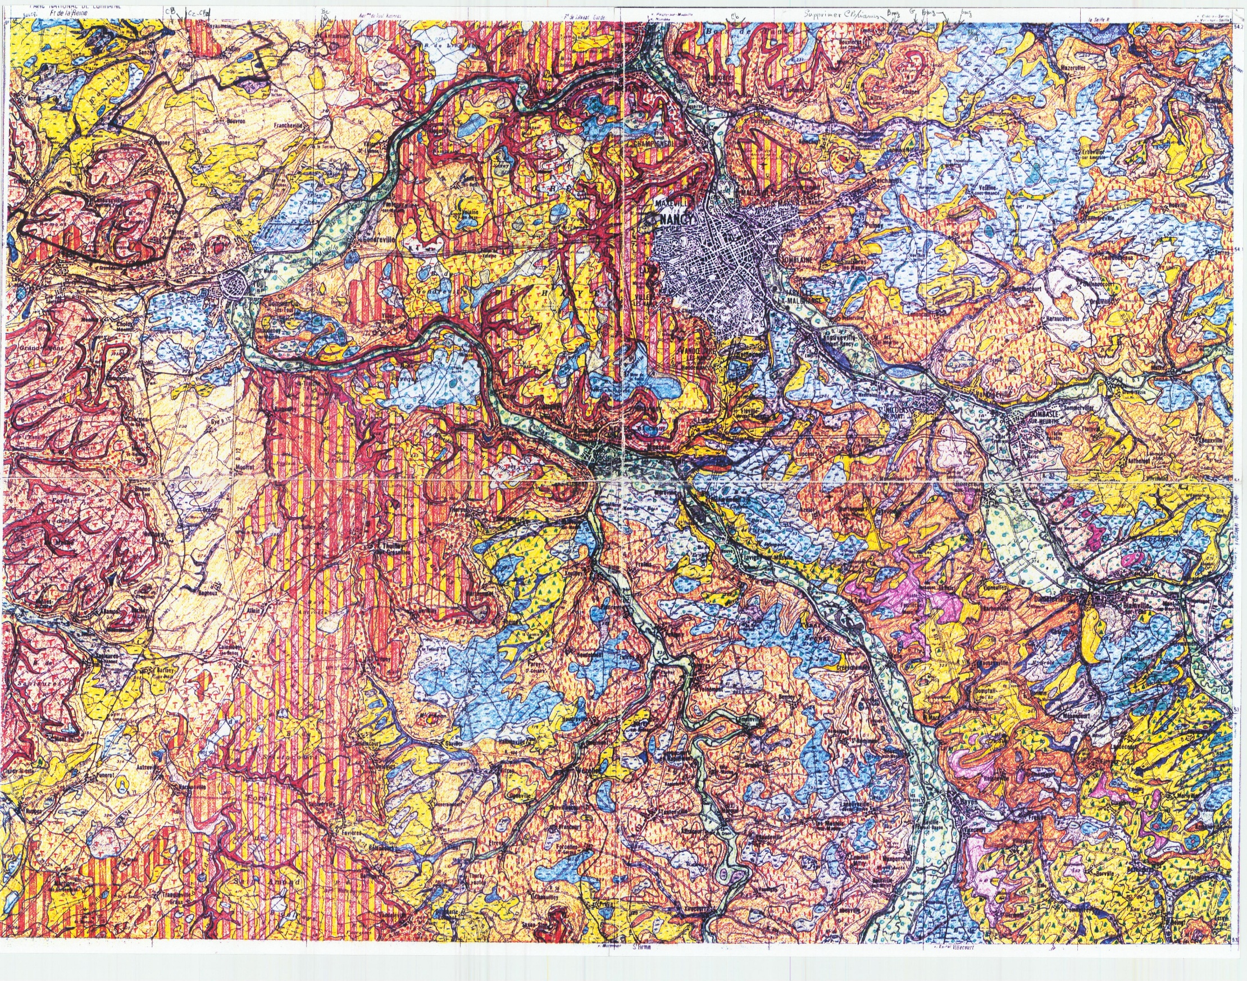
Carte des sols de Nancy
1/100 000
Richer-de-forges A.C., Gury M., Dousset S., Aran D., Maillant S., Tientcheu E., Lehmann S., Desbourdes S.

Slide 2
Introduction
Programme Connaissance Pédologique de la France (CPF) :
Cartographie des sols à moyennes échelles
Sauvegarde de l’existant
Carte de Nancy :
Carte papier
Légende associée

Slide 4
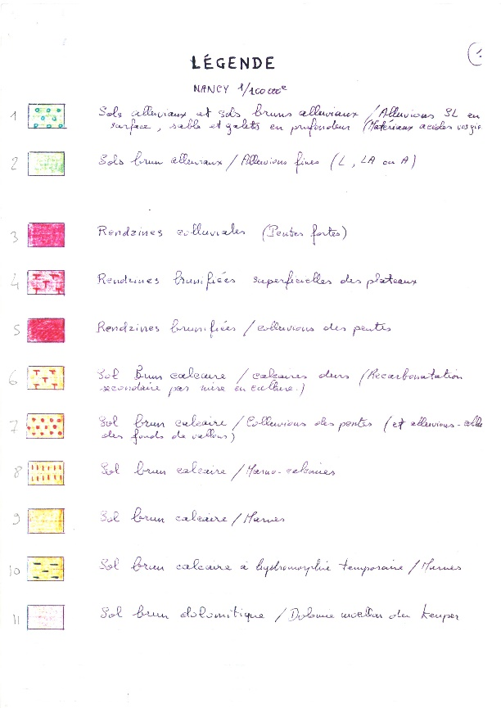
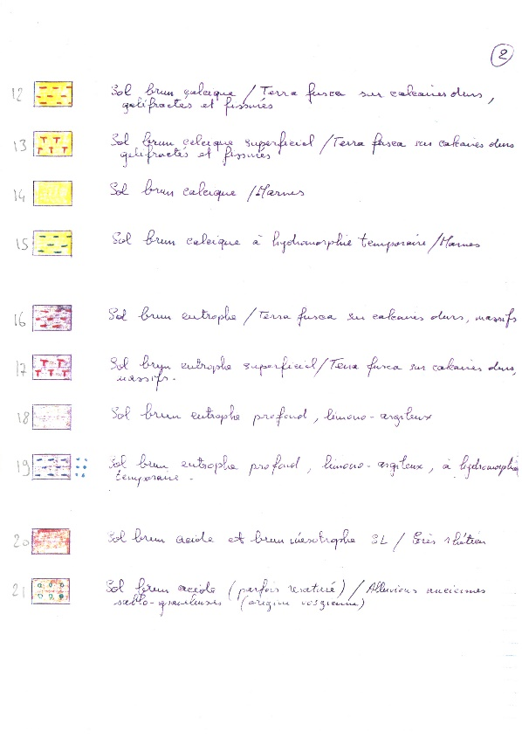
Etat des lieux de la carte de Nancy
Couche graphique réalisée
490 données ponctuelles saisies dans DoneSol
Légende originelle

Slide 5
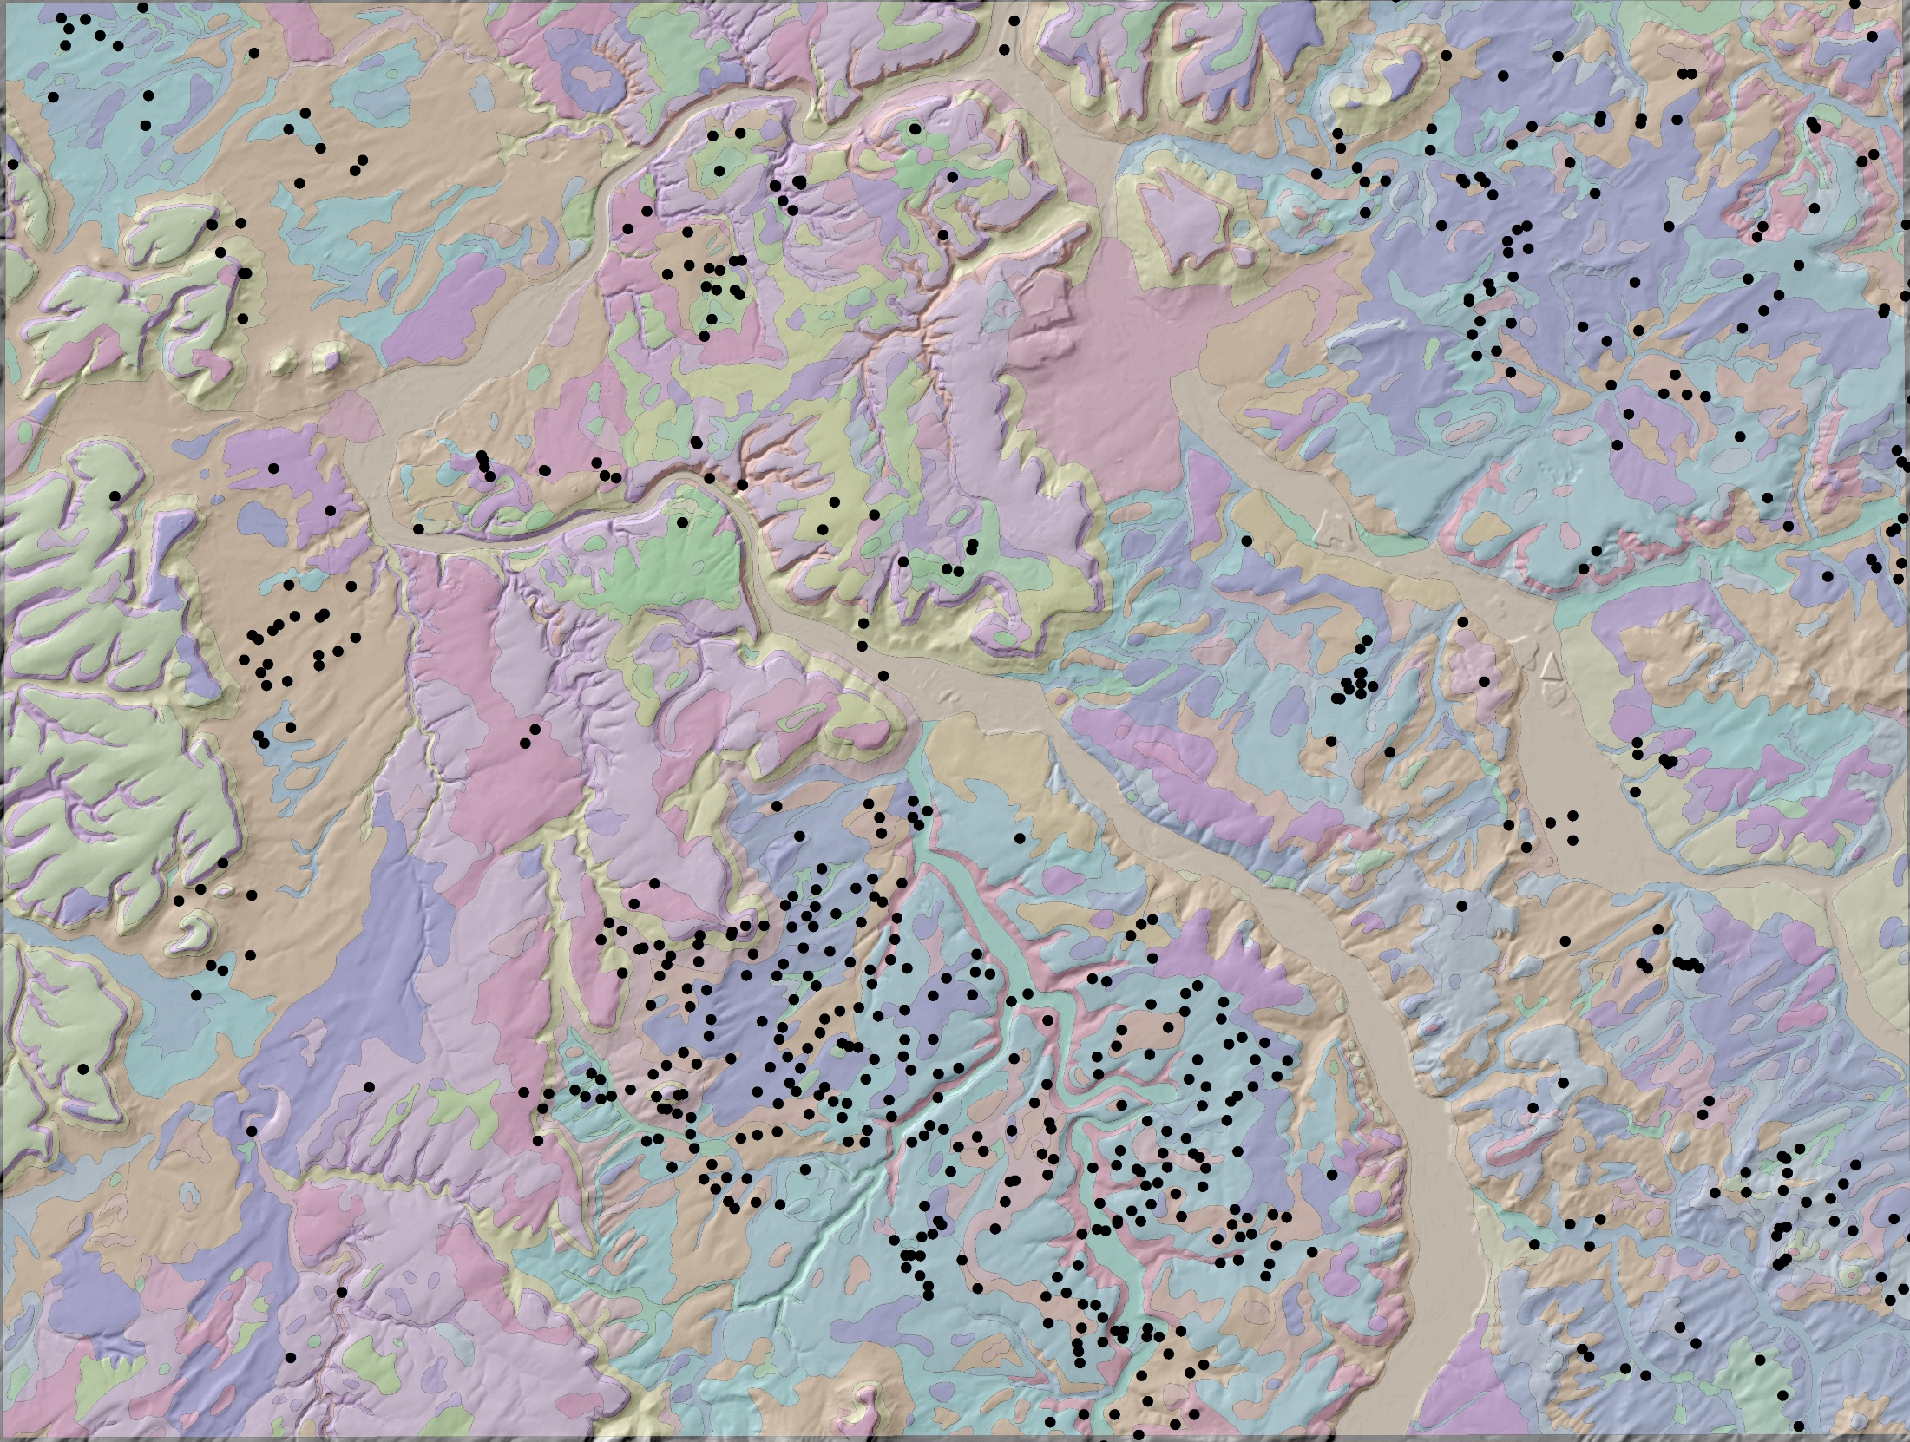

Slide 6
Les étapes
Découpage en régions naturelles
Renumérotation des UCS
Définition des UTS + retour terrain
Rédaction de la notice explicative
Sélection des couleurs des UCS
Maquettage de la carte
Publication chez QUAE

Slide 7
Merci pour votre
attention

